Slide 1

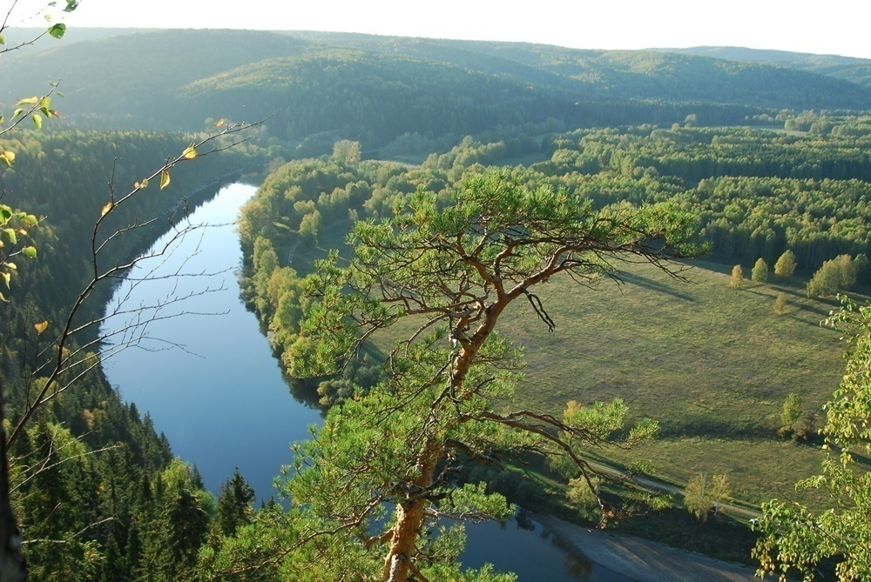
Проект бюджета Муниципального образования Красноуфимский округ на 2021 год и плановый период 2022 и 2023 годов

Slide 2








ОСНОВНЫЕ ЭТАПЫ ФОРМИРОВАНИЯ ПРОЕКТА БЮДЖЕТА МО КРАСНОУФИМСКИЙ ОКРУГ:
Июнь
Определение основных подходов к формированию бюджета МО Красноуфимский округ
Июль
Представление главными администраторами доходов бюджета прогноза администрируемых ими поступлений
Разработка показателей прогноза социально-экономического развития МО Красноуфимский округ
Июль
Работа органов местного самоуправления, Финансового отдела и структурных подразделений администрации по представлению прогнозных объемов денежных средств, необходимых для финансового обеспечения задач и функций местного самоуправления, с расчетами и обоснованиями на очередной финансовый год и плановый период
Август-сентябрь
Рассмотрение Финансовым отделом расчетов и обоснований, представленных главными распорядителями средств на очередной финансовый год и плановый период. Работа согласительной комиссии по урегулированию разногласий по представленным материалам
Октябрь
Формирование Финансовым отделом проекта решения МО Красноуфимский округ «О бюджете МО Красноуфимский округ на очередной финансовый год и плановый период»
Ноябрь
Проведение публичных слушаний по проекту бюджета МО Красноуфимский округ на очередной финансовый год и плановый период с участием граждан городского округа
Ноябрь
Утверждение депутатами МО Красноуфимский округ проекта решения о бюджете МО Красноуфимский округ на очередной финансовый год и плановый период
Декабрь

Slide 3




ОСНОВА ФОРМИРОВАНИЯ ПРОЕКТА БЮДЖЕТА
МО КРАСНОУФИМСКИЙ ОКРУГ на 2021 год
Бюджетное послание Президента Российской Федерации , Губернатора Свердловской области
Основные направления бюджетной политики, налоговой политики МО Красноуфимский округ на 2021- 2023 годы
Прогноз социально-экономического развития МО Красноуфимский округ на 2021 - 2023 годы
Муниципальные программы

Slide 4
Основные цели бюджетной политики на 2021 – 2023 годы
обеспечение долгосрочной устойчивости и сбалансированности местного бюджета;
проведение ответственной бюджетной политики, направленной на снижение рисков возникновения просроченной кредиторской задолженности;
продолжение реализации мероприятий по повышению доходного потенциала МО Красноуфимский округ, направленных на увеличение собственных доходов;
повышение эффективности работы по администрированию доходов бюджетной системы и улучшению работы по погашению дебиторской задолженности путем:
проведения анализа эффективности мер, принимаемых главными администраторами доходов бюджета по взысканию сумм просроченной дебиторской задолженности;
повышения эффективности оказания муниципальных услуг, создание равных финансовых возможностей оказания гражданам муниципальных услуг на территории МО Красноуфимский округ, в том числе в рамках мероприятий по повышению качества финансового менеджмента муниципальных учреждений МО Красноуфимский округ, оптимизации структуры бюджетной сети и повышения конкуренции на рынке муниципальных услуг;
осуществление бюджетных расходов с учетом обеспечения достижения целей национальных проектов в соответствии с Указом Президента Российской Федерации от 07.05.2018 N 204 "О национальных целях и стратегических задачах развития Российской Федерации на период до 2024 года" и необходимости реализации в МО Красноуфимский округ программ по основным направлениям стратегического развития Российской Федерации, в том числе Стратегии социально-экономического развития МО Красноуфимский округ на период до 2035 года;
повышение эффективности бюджетных расходов, формирование бюджетных параметров исходя из необходимости безусловного исполнения действующих расходных обязательств, в том числе с учетом их оптимизации и эффективности исполнения, осуществления взвешенного подхода к принятию новых расходных обязательств и сокращения неэффективных бюджетных расходов;
совершенствование программного метода планирования расходов бюджета МО Красноуфимский округ с целью повышения эффективности расходов и их увязка с программными целями и задачами;
обеспечение открытости бюджетных данных путем предоставления гражданам актуальной информации о бюджете МО Красноуфимский округ, бюджетном процессе и его участниках в доступной и простой для понимания форме.

Slide 5
ОСНОВНЫЕ ХАРАКТЕРИСТИКИ ПРОЕКТА БЮДЖЕТА МО КРАСНОУФИМСКИЙ ОКРУГ, тыс. руб.
доходы
расходы
ПОКАЗАТЕЛИ | 2019 год (первонач.) | 2020 год (первонач.) | 2021 год проект | 2022 год проект | 2023 год проект
Доходы | 1 175 920 | 1 368 355 | 1 381 587 | 1 358 517 | 1 401 313
Расходы | 1 181 820 | 1 375 422 | 1 388 719 | 1 365 944 | 1 409 158
Дефицит | 5 900 | 7 067 | 7 132 | 7 427 | 7 845
Notes:
5

Slide 6
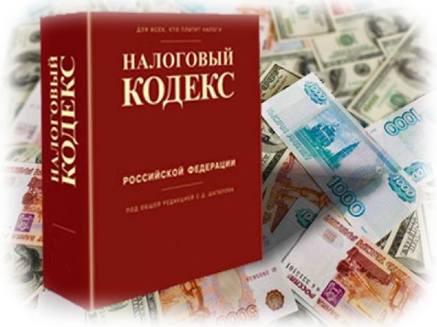
ИЗМЕНЕНИЯ ЗАКОНОДАТЕЛЬСТВА, УЧТЕННЫЕ ПРИ ФОРМИРОВАНИИ ДОХОДНОЙ ЧАСТИ БЮДЖЕТА
на 2021 год и плановый период
На основании проекта закона Свердловской области «Об областном бюджете на 2021 год и плановый период 2022-2023 годов» при расчете прогноза доходов бюджета МО Красноуфимский округ на 2021-2023 годы учтен дифференцированный норматив отчисления доходов от акцизов на нефтепродукты в размере 0,40653%.
Зачисление в бюджет МО Красноуфимский округ налога на доходы физических лиц 16% согласно законодательства Российской Федерации и Свердловской области. Дополнительный норматив НДФЛ на 2021 год – 84 %.
Зачисление в местные
бюджеты: платы за негативное воздействие на окружающую среду по нормативу 60 % один раз в год, налога, взимаемый в связи с применением упрощенной системы налогообложения по нормативу 73,6%.
Налог на имущество с физических лиц рассчитан исходя из кадастровой стоимости имущества на 2021 - 2023 годы

Slide 7
ДИНАМИКА ДОХОДОВ БЮДЖЕТА
МО КРАСНОУФИМСКИЙ ОКРУГ
НАИМЕНОВАНИЕ | Тыс.руб.
 | 2019 год факт | 2020 год План (проект). | 2021 год План (проект) | 2022 год план (проект) | 2023 год план (проект)
НАЛОГОВЫЕ И НЕНАЛОГОВЫЕ ДОХОДЫ | 259944 | 275853 | 276984 | 292724 | 312762
Налог на доходы физических лиц | 147479 | 157014 | 159912 | 171636 | 185538
Акцизы | 52629 | 68679 | 67780 | 67780 | 67780
Налоги на совокупный доход | 8798 | 7641 | 10760 | 10853 | 11609
Налоги на имущество | 22591 | 21847 | 18416 | 18816 | 19316
Государственная пошлина | 20 | 0 | 0 | 0 | 0
Доходы от использования государственного и муниципального имущества | 11557 | 10151 | 9237 | 9459 | 9743
Платежи при пользовании природными ресурсами | 19 | 20 | 25 | 26 | 27
Доходы от оказания платных услуг | 12454 | 8583 | 8797 | 8797 | 8797
Доходы от продажи материальных и нематериальных активов | 1944 | 1600 | 1630 | 4920 | 9502
Штрафы, санкции, возмещение ущерба | 2452 | 318 | 427 | 437 | 450
БЕЗВОЗМЕЗДНЫЕ ПОСТУПЛЕНИЯ | 1137929 | 1092502 | 1104603 | 1065793 | 1088551
ВСЕГО ДОХОДОВ: | 1397873 | 1368355 | 1381587 | 1358517 | 1401313

Slide 8
Структура налоговых и неналоговых доходов местного бюджета млн. рублей на 2021 год
 | 2019 факт | 2020 уточн. план | 2021 проект | 2022 проект | 2023 проект
НДФЛ | 147,5 (56,8%) | 165,3 (59,2%) | 159,9 (57,7%) | 171,6 (58,6%) | 185,5 (59,3%)
Акцизы | 52,6 (20,2%) | 60,7 (21,8%) | 67,8 (24,5%) | 67,8 (23,2%) | 67,8 (21,7%)
Налоги на совокупный доход | 8,8 (3,4%) | 9,2 (3,3%) | 10,8 (3,9%) | 10,9 (3,7%) | 11,6 (3,7%)
Налоги на имущество | 22,6 (22,1%) | 23,3 (8,3%) | 18,4 (6,6%) | 18,8 (6,4%) | 19,3 (6,2%)
Неналоговые доходы | 28,4 (27,2) | 20,6 (7,4%) | 20,1 (7,3%) | 23,6 (8,1%) | 28,5 (9,1%)
Налоговые и неналоговые доходы | 259,9 | 279,1 | 277,0 | 292,7 | 312,7

Slide 9




Межбюджетные трансферты из бюджетов других уровней на 2021-2023 годы
(тыс. рублей)
ИТОГО
2021 год (проект) – 1 104 603
2021 год (проект) – 1 065 793
2022 год (проект) – 1 088 551
Дотации
Субвенции
Субсидии
2021 год – 506 187 (46%)
2022 год – 473 241 (44%)
2023 год – 483 842 (44%)
2021 год – 580 838 (52%)
2022 год – 592 552 (56%)
2023 год – 604 709 (56%)
2021 год – 17 578 (2%)
2022 год – 0 (0%)
2023 год – 0 (0%)
Notes:
9

Slide 10
РАСХОДЫ БЮДЖЕТА
МО КРАСНОУФИМСКИЙ ОКРУГ
В тысячах рублей | 2020 год (первонач) | 2021год (проект) | 2022 год (проект) | 2023 год (проект)
Общегосударственные вопросы | 142 845 | 134 848 | 118 737 | 118 739
Национальная оборона | 1 423 | 1 834 | 1 834 | 1 834
Национальная безопасность и правоохранительная деятельность | 15 322 | 9 761 | 9 761 | 9 761
Национальная экономика | 76 764 | 79 834 | 72 771 | 72 761
Жилищно-коммунальное хозяйство | 65 543 | 94 416 | 63 382 | 72 559
Охрана окружающей среды | 6 139 | 2 264 | 2 264 | 2 264
Образование | 811 956 | 808 643 | 816 533 | 824 628
Культура, кинематография | 138 945 | 138 958 | 138 958 | 138 958
Социальная политика | 114 366 | 116 458 | 120 652 | 124 722
Физическая культура и спорт | 1 597 | 1 144 | 1 144 | 1 144
Средства массовой информации | 532 | 559 | 559 | 559
Обслуживание государственного и муниципального долга | 0,4 | 0,3 | 0 | 0
Условно-утверждённые расходы | - | - | 19 350 | 40 230
Всего расходов: в том числе условно утвержденные | 1 375 422 | 1 388 719 | 1 365 944 19 350 | 1 409 158 40 230

Slide 11
Структура расходов местного бюджета в 2021 году (проект)
Местный бюджет имеет социальную направленность.
76,7 % расходов местного бюджета –
расходы на социальную сферу.

Slide 12
ПЕРЕЧЕНЬ ПРОЕКТОВ ПРОГРАММ СРОКОМ РЕАЛИЗАЦИИ до 2024-2025 годов
«Повышение эффективности управления муниципальной собственностью МО Красноуфимский округ до 2024 года»
«Развитие системы образования в муниципальном образовании Красноуфимский округ до 2024 года»
«Развитие культуры в МО Красноуфимский округ до 2024 года»
«Градостроительное планирование территории МО Красноуфимский округ до 2024 года»
«Развитие физической культуры и спорта в МО Красноуфимский округ до 2024 года»
«Создание условий для развития малого и среднего предпринимательства, хозяйствующих субъектов в сфере АПК, коллективного садоводства в МО Красноуфимский округ до 2024 года»
«Обеспечение безопасности на территории МО Красноуфимский округ до 2024 года»
«Совершенствование муниципального управления в МО Красноуфимский округ до 2024 года»
«Развитие и модернизация жилищно-коммунального хозяйства и дорожного хозяйства, повышение энергетической эффективности в МО Красноуфимский округ до 2024 года»
«Управление муниципальными финансами МО Красноуфимский округ до 2024 года»
«Комплексное развитие сельских территорий муниципального образования Красноуфимский округ до 2024 года»
12. «Социальная поддержка и благополучие населения МО Красноуфимский округ до 2024 года»
13. «Формирование современной городской среды на территории МО Красноуфимский округ на 2017-2024 годы»
14. «Реализация молодежной политики и патриотического воспитания граждан в МО Красноуфимский округ до 2024 года»
15. «Профилактика терроризма, а также минимизация и (или) ликвидация последствий его проявлений в Муниципальном образовании Красноуфимский округ на 2020-2025 годы»

Slide 13
Муниципальная программа
«Обеспечение безопасности на территории МО Красноуфимский округ до 2024 года» на 2021-2023 годы
Объем финансирования муниципальной программы
2021 год | 7 046,7тыс. рублей
2022 год | 7 039,7 тыс.рублей
2023 год | 7 030,4 тыс. рублей
Направления расходования средств (подпрограммы), тыс.руб.
Наименование подпрограммы | 2021 г. (проект) | 2022 г. (проект) | 2023 г. (проект)
Защита населения и территории МО Красноуфимский округ от чрезвычайных ситуаций природного и техногенного характера, гражданская оборона | 1,289,1 | 1,282,1 | 1,272,8
Обеспечение пожарной безопасности | 1 253,3 | 1 253,3 | 1 253,3
Комплексная профилактика правонарушений | 257,0 | 257,0 | 257,0
Обеспечение безопасности на опасных объектах | 231,0 | 231,0 | 231,0
Обеспечение рационального и безопасного природопользования | 2 182,7 | 2 182,7 | 2 182,7
Осуществление переданных полномочий Российской Федерации по осуществлению первичного воинского учета | 1 833,6 | 1 833,6 | 1 833,6

Slide 14
Муниципальная программа
«Повышение эффективности управления муниципальной собственностью МО Красноуфимский округ до 2024 г.» на 2021-2023 годы
Финансирование программы
№ | Наименование | тыс. руб.
 |  | 2021 год | 2022 год | 2023 год
1 | Всего на программу в т.ч. | 23 727,3 | 6 149,8 | 6 149,8
2 | Количество земельных участков, предоставленных льготным категориям граждан однократно и бесплатно для ижс | 5 | 5 | 5
Показатели программы
Notes:
14

Slide 15
Муниципальная программа
«Повышение эффективности управления муниципальной собственностью МО Красноуфимский округ до 2024 года» на 2021-2023 годы
№ п/п | Основные мероприятия | Объем финансирования мероприятий программы, тыс. руб.
 |  | 2021 год | 2022 год | 2023 год
1 | Доля объектов недвижимого имущества на которые зарегистрировано право собственности МО Красноуфимский округ, % | 55 | 57 | 60
2 | Доходы местного бюджета от использования и приватизации муниципального имущества, тыс.руб. | Не менее 10 700 | Не менее 11 000 | Не менее 12 000
В 2021 году в рамках реализации программных мероприятий планируется:
- увеличить долю объектов недвижимости на которые зарегистрировано право муниципальной собственности до 55 %.

Slide 16
Муниципальная программа
«Градостроительное планирование территорий МО Красноуфимский округ на период до 2024 года»
на 2021-2023 годы
Обеспеченность генеральными планами населенных пунктов на территории МО Красноуфимский округ в 2021 году – 61 %

Slide 17
Муниципальная программа
«Развитие и модернизация жилищно-коммунального хозяйства и дорожного хозяйства, повышение энергетической эффективности в МО Красноуфимский округ до 2024 г.» на 2020-2023 годы
Финансирование подпрограммы
тыс. руб.
 | Мероприятия по подпрограмме Развитие и обеспечение сохранности сети автомобильных дорог местного значения | 2020 год | 2021 год | 2022 год | 2023 год
1 | Всего расходы Дорожного фонда, в том числе | 68 679 | 74 837 | 67 780 | 67 780
1.1 | Разработка проектной документации на объекты строительства и реконструкции автомобильных дорог общего пользования местного значения | 2 280 | 5 000 | 5 000 | 5 000
1.2 | Содержание а/дорог, в том числе мероприятия по повышению безопасности дорожного движения | 9 555 | 10 000 | 11 000 | 11 000
1.3 | Ремонт а/дорог общего использования местного значения | 25 306 | 29 009 | 51 180 | 51 180
1.4 | Строительство и реконструкция автомобильных дорог общего пользования местного значения | 30 000 | 30 274 | 0 | 0
1.5 | Мероприятия по повышению безопасности дорожного движения на территории МО Красноуфимский округ | 554 | 554 | 600 | 600
1.6 | Разработка и согласование схемы развития и обеспечения сохранности автомобильных дорог общего пользования местного значения | 984
Notes:
17

Slide 18
Основные мероприятия муниципальной программы
«Развитие и модернизация жилищно-коммунального хозяйства и дорожного хозяйства, повышение энергетической эффективности в МО Красноуфимский округ до 2024 года» на 2020-2023 годы
Финансирование подпрограммы
тыс. руб.
Мероприятия | 2020 | 2021 | 2022 | 2023
Всего расходы | 244 335 | 259 633 | 243 313 | 257 559
В том числе капитальный ремонт муниципального жилищного фонда | 1 230 | 2 366 | 2 366 | 2 366
Коммунальное хозяйство | 25 003 | 54 895 | 41 437 | 51 614
Благоустройство | 39 599 | 19 207 | 19 207 | 19 207
прочее | 501 | 27 | 27 | 27
Показатели программы

Slide 19
Муниципальная программа
« Развитие и модернизация жилищно-коммунального хозяйства и дорожного хозяйства, повышение энергетической эффективности в МО Красноуфимский округ до 2024 года» на 2021-2023 годы
Финансирование подпрограммы
Показатели подпрограммы

Slide 20
Расходы на муниципальную программу
«Развитие системы образования в муниципальном образования в МО Красноуфимский округ до 2024 года»
на 2017-2023 годы, тыс. рублей
Сеть
учреждений
Педагогический
персонал
33 дошкольные учреждения, 26 общеобразовательных учреждений, 1 учреждение дополнительного образования, 1 загородный лагерь
ВСЕГО
около 4 271 воспитанников и обучающихся
682
Notes:
20

Slide 21
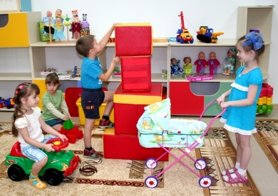
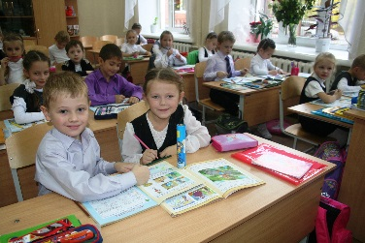
Обеспечение достижения результатов нового качества образования
Дошкольное образование
Расходы бюджета, тыс. рублей в 2020 г./2021 г. | Воспитанников, чел. в 2020 г./2021 г. | Показатель муниципальной программы в 2021 г.
234 476/ 245 634 | 1 545/ 1 559 | Обеспечение достижения 100 % доступности дошкольного образования детей в возрасте от 3 до 7 лет.
Группы полного дня, кратковременного пребывания, группы выходного дня, подготовки к школе
Общее образование
Расходы бюджета, тыс. рублей в 2020 г/2021 г. | Обучающихся, чел. в 2020г/2021 г. | Показатель муниципальной программы в 2020 г.
50 776/495 056 | 2 690/ 2 712 | Доля школьников, обучающихся по федеральным государственным образовательным стандартам - 100 %
Внедрение федерального государственного образовательного стандарта, новых образовательных технологий, дистанционных и сетевых форм обучения
Notes:
21

Slide 22
Муниципальная программа
«Развитие физической культуры и спорта в МО Красноуфимский округ до 2024 года» на 2020-2023 годы
тыс. рублей
Направление расходов | 2020 год | 2021 год | 2022 год | 2023 год
ВСЕГО | 1 596,6 | 1 144 | 1 144 | 1 144
Массовый спорт | 1 596,6 | 1 144 | 1 144 | 1 144
Доля граждан района, систематически занимающихся физической культурой и спортом,
в общей численности населения
Всего систематически занимаются физкультурой и спортом более
6 тыс,. человек
Notes:
22

Slide 23
Муниципальная программа
«Реализация молодежной политики и патриотического воспитания граждан в МО Красноуфимский округ на 2019- 2024 годы»
Подпрограммы «Развитие потенциала молодежи», «Патриотическое воспитание молодежи», «Организация трудоустройства несовершеннолетних граждан»

Slide 24
Расходы бюджета в рамках муниципальной программы «Развитие культуры в МО Красноуфимский округ до 2024 года» на 2017-2023 годы

Slide 25
Показатели муниципальной программы
«Развитие культуры в МО Красноуфимский округ до 2024 года» на 2020-2022 годы
Показатели | 2016 | 2017 | 2018 | 2019 | 2020 | 2021 | 2022 | 2023
1. Количество посещений библиотек (тыс. посещений на 1000 чел.) | 160,6 | 161,1 | 161,5 | 162,7 | 164,4 | 165,9 | 169,2 | 169,2
2. Количество посещений культурно - досуговых мероприятий (тыс. посещений на 1000 жителей) | 261,0 | 270,0 | 280,0 | 290,0 | 303,2 | 303,9 | 304,7 | 304,7
3. Доля детей, посещающих культурно-досуговые учреждения и творческие кружки на постоянной основе, от общего числа детей в возрасте до 18 лет (%) | 35 | 39,5 | 30 | 30 | 35 | 35 | 35 | 30
4. Доля детей в возрасте от 5 до 18 лет, использующих сертификаты дополнительного образования в статусе сертификатов персонифицированного образования, в % | - | - | - | - | 17,0 | 17,0 | 17,0 | 20,0

Slide 26

Муниципальный долг
МО Красноуфимский округ
тыс.руб.
 | Привлечение заемных средств в 2019 г. | Погашение долга в 2020г. | Объем долга на 01.01.2021 | Объем долга 01.01.2022 | Объем долга на 01.01.2023
Бюджетный кредит | 0 | 200,28 | 200,28 | 0 | 0
Объем расходов на обслуживание муниципального долга:
0,3 тыс. руб. на 2021 год
0 тыс. руб. на 2022 год
0 тыс. руб. на 2023 год

Slide 27
Спасибо за внимание !
Презентация разработана Финансовым отделом администрации МО Красноуфимский округ
Начальник финансового отдела | Марюхина Светлана Михайловна
Заместитель начальника финансового отдела | Щербакова Ирина Васильевна
Адрес: | г. Красноуфимск , ул. Советская 5, каб. 216
Контактные телефоны: Начальника: Заместителя начальника: Факс: | 34394-7-59-85 34394-7-60-87 34394-7-58-87
Адрес электронной почты: | Finotd-krufokr@mail.ru
Режим работы: | Понедельник, вторник, среда, четверг с 8.00 до 12.00, с 13.00 до 17.00 Пятница с 8.00 до 12.00, с 13.00 до 16.00 Суббота, воскресенье – выходной день
27

